Slide 1
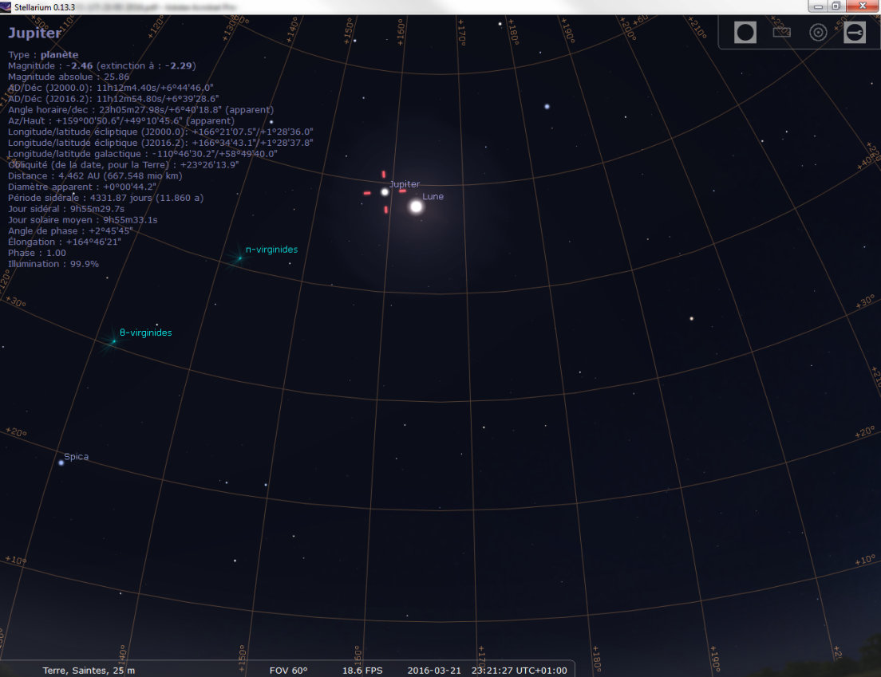
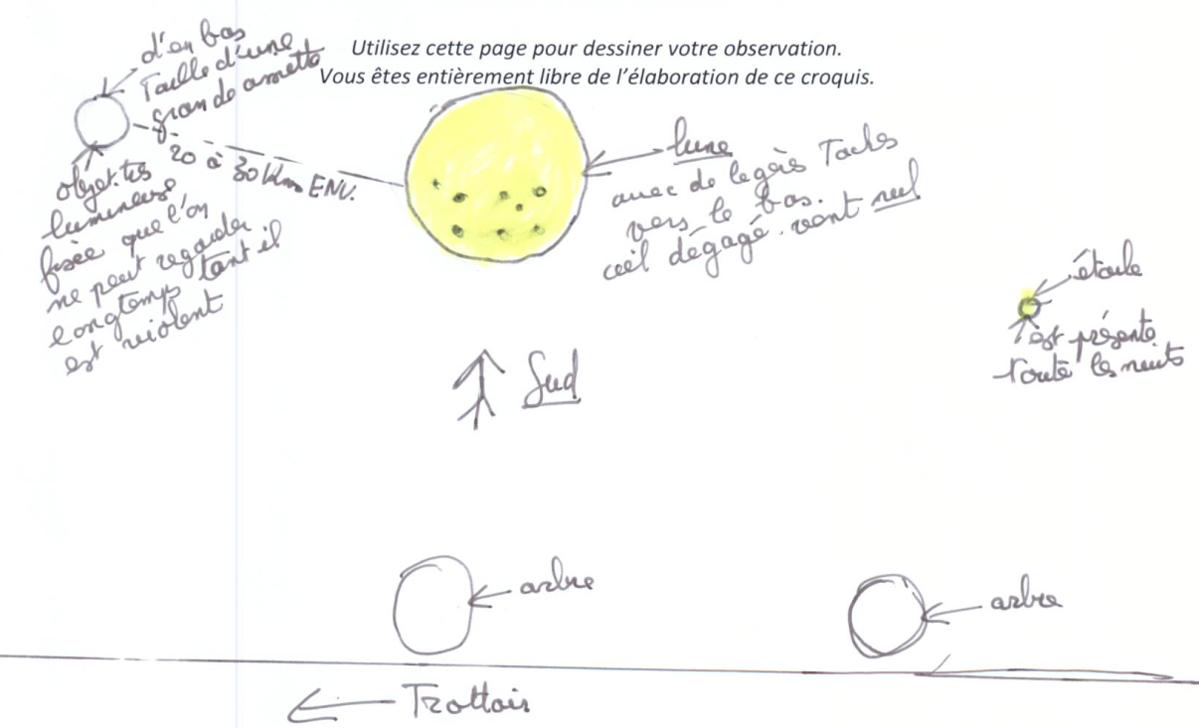
Reconstitution astronomique et dessin du témoin.
On retrouve la description du témoin:
Le PAN est Jupiter « à gauche de la Lune » et « l’étoile à droite de la Lune » est effectivement visible, c’est soit Alphard (magnitude 1,95 a droite au dessous , cas du dessin), soit Regulus ( magnitude 1,35 à droite en dessus)

